Slide 1
Наследственная информация и реализация её в клетке
Автор: Захарова Ирина Вячеславовна
229-436-998
учитель биологии, высшей категории
МАОУ лицей № 28 им. Н.А.Рябова
г.Тамбов Куйбышева 1

Slide 2
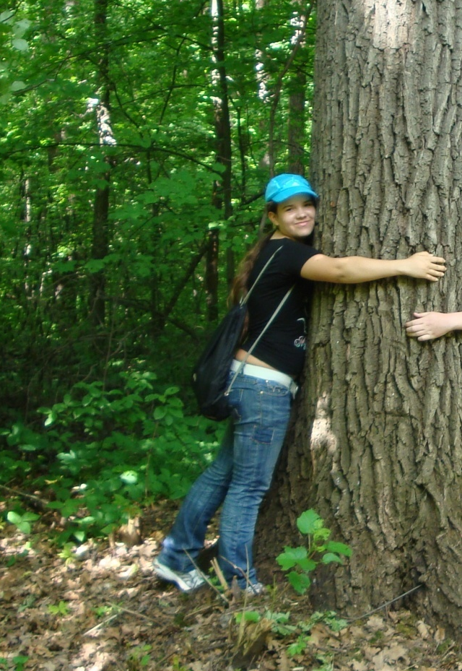
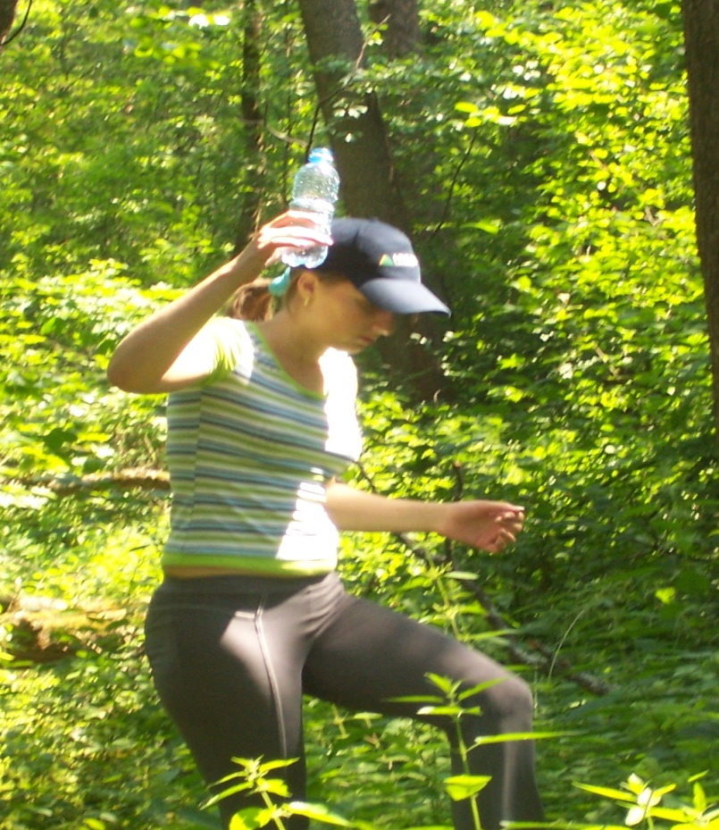
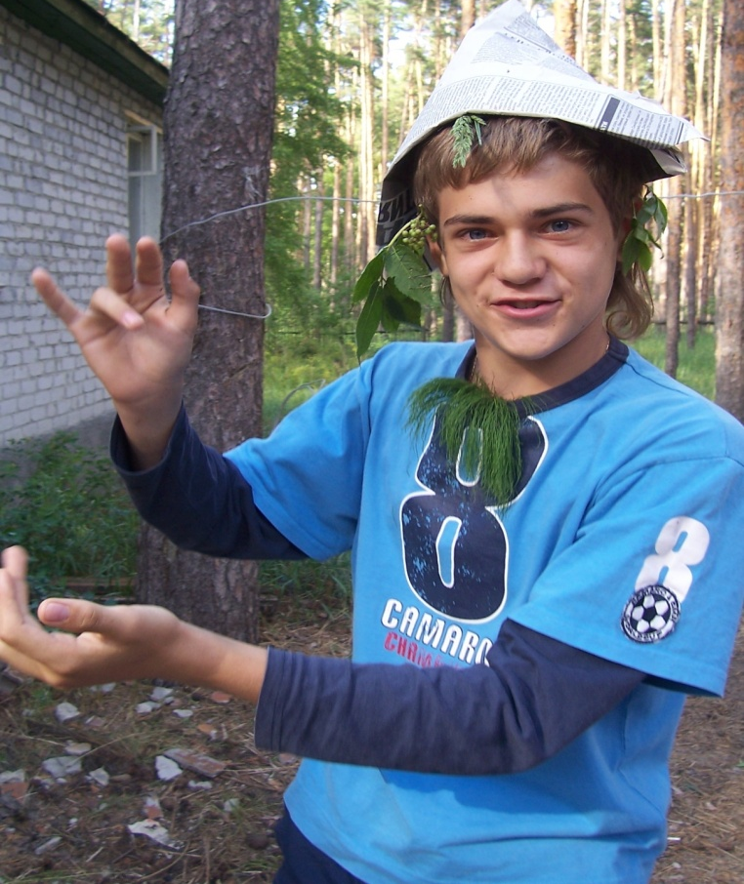
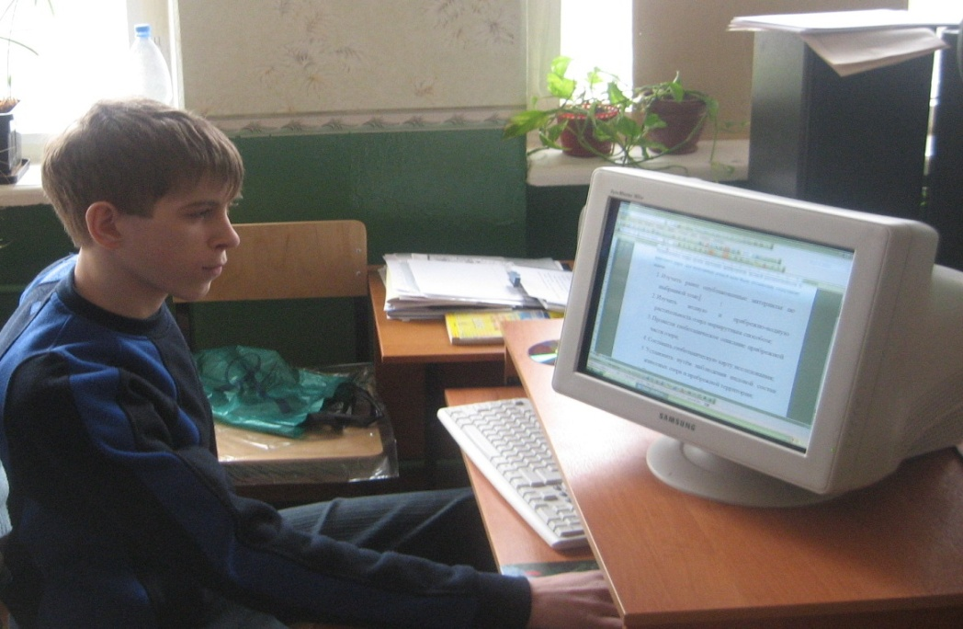
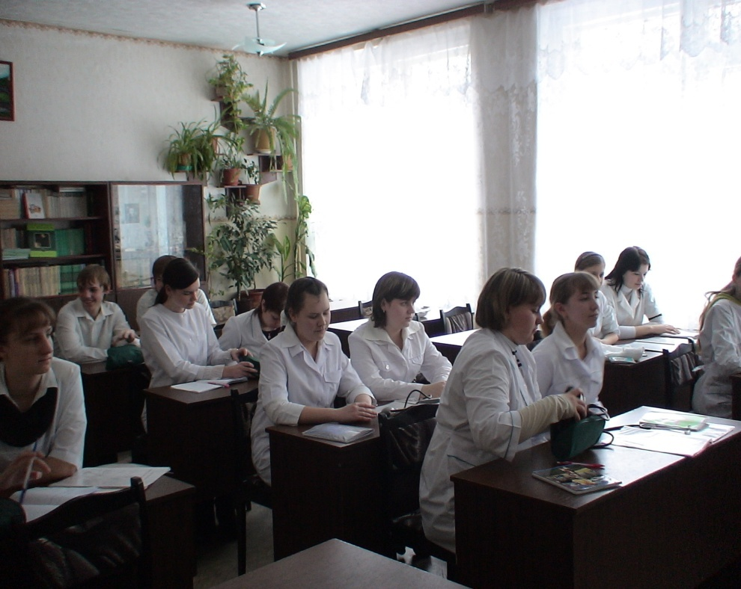
"Я не такой как все"

Slide 3

Цель:
выяснить, какая информация называется генетической

Slide 4
Задачи:
восстановить знания по строению и функциям органических веществ;
познакомиться с экспериментами, доказавшими роль различных веществ в явлениях наследственности;
сформулировать понятия ген, генетическая информация

Slide 5
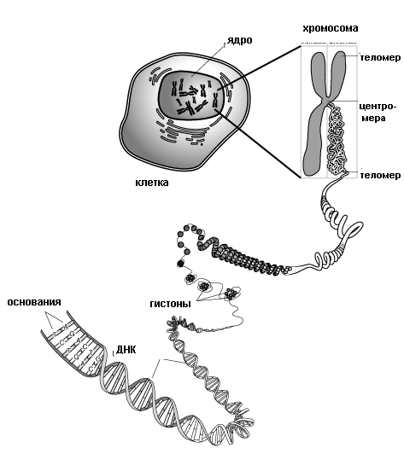
Состав хромосом
Белки 65%
Гистоны и негистоновые белки
Нуклеиновые кислоты

Slide 6
Сравнительная характеристика веществ
Показатель | Белки | Нуклеиновые кислоты
Являются ли полимером
Мономер
Разнообразие мономеров входящих в молекулу
Уровни организации молекулы
Сколько разновидностей веществ выделяют
Функции

Slide 7
Сравнительная характеристика веществ
Показатель | Белки | Нуклеиновые кислоты
Являются ли полимером | Да | Да
Мономер | Аминокислота | Нуклеотид
Разнообразие мономеров входящих в молекулу | 20 | 4
Уровни организации молекулы | 1,2,3,4 | 1,2,3
Сколько разновидностей веществ выделяют | Сотни тысяч | 4
Функции | Каталитическая и др. | Информационная и др.

Slide 8
Белки
«Жизнь есть способ существования белковых тел, существенным моментом которого является постоянный обмен веществ с окружающей их внешней природой»…
Ф. Энгельс

Slide 9
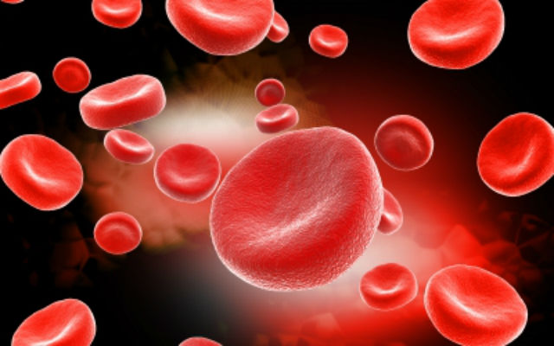
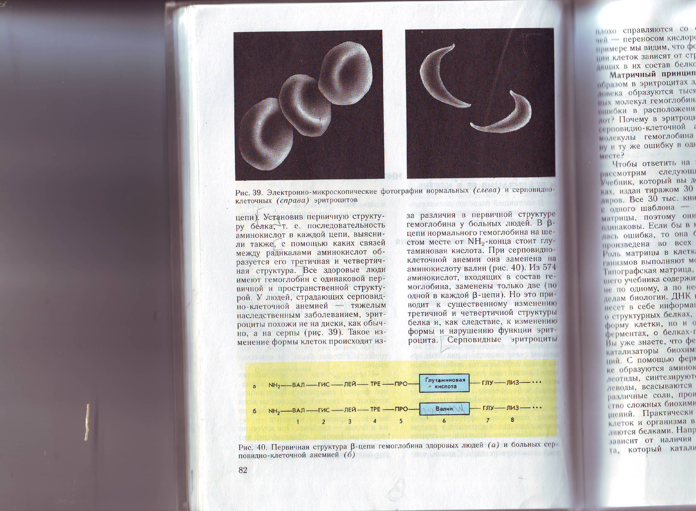
Клетки крови

Slide 10
Серповидно - клеточная анемия
Замена глутаминовой кислоты в положении 6 в-цепи валином
Гибель серповидных
клеток
Склеивание клеток
нарушение циркуляции крови
Накопление серповидных
клеток в селезенке
Анемия
Локальные нарушения кровообращения
Нарушение умственной
деятельности
Поражение легких
Пневмония
Поражение мышц
и суставов
Ревматизм
Увеличение количества
костного мозга
«Бешенный череп»
Поражение почек
Почечная
недостаточность
Поражение головного мозга
Параличи
Сердечная недостаточность

Slide 11
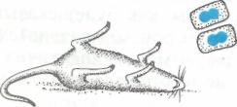


Опыты Гриффита .Трансформация

Slide 12
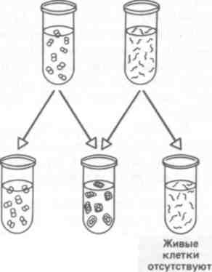
Опыты Эйвери

Slide 13
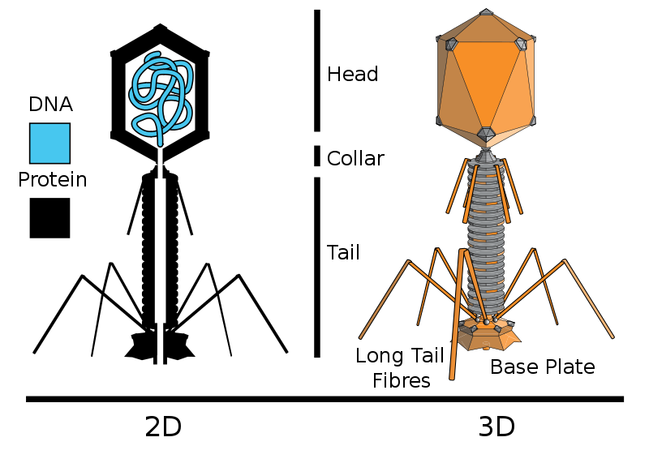
Опыты А.Херши и М. Чейза

Slide 14
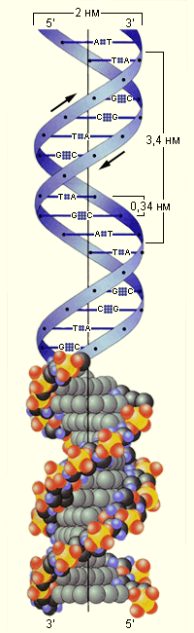
Носитель
наследственной
информации- ДНК

Slide 15
Ген
-это участок ДНК несущий информацию о структуре и свойствах одного белка

Slide 16
Информация заключенная в молекуле ДНК называется -
генетической

Slide 17
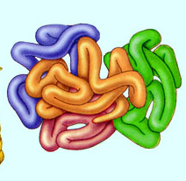
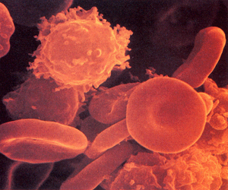
ген
белок
признак

Slide 18
Матрица
Основа, с которой считывается информация

Slide 19
Проверьте свои знания
А 1.Что определяет индивидуальную специфичность организма
1. белки 2. нуклеиновые кислоты
3.липиды 4. углеводы
А 2. Участок ДНК несущий информацию о структуре и свойстве одного белка называется
1. нуклеиновая кислота 2. белок 3.ген 4 матрица
А3.Генетическая информация закодирована в
1.нуклеиновой кислоте 2. белке 3.гене 4. ДНК
А4. Основа, с которой считывается информация
1. нуклеиновая кислота 2. белок 3.ген 4 матрица
А5. Какая структура ядра содержит информацию о синтезе одного белка
1. хромосома 2. ДНК 3. триплет 4. ген

Slide 20
Проверьте свои знания
А 1.Что определяет индивидуальную специфичность организма
1. белки 2. нуклеиновые кислоты
3.липиды 4. углеводы
А 2. Участок ДНК несущий информацию о структуре и свойстве одного белка называется
1. нуклеиновая кислота 2. белок 3.ген 4 матрица
А3.Генетическая информация закодирована в
1.нуклеиновой кислоте 2. белке 3.гене 4. ДНК
А4. Основа, с которой считывается информация
1. нуклеиновая кислота 2. белок 3.ген 4. матрица
А5. Какая структура ядра содержит информацию о структуре белка
1. хромосома 2. ДНК 3. триплет 4. ген

Slide 21
Проверьте свои знания
Основной белок эритроцитов
Участок ДНК несущий информацию о структуре и свойствах одного белка
Органическое вещество, обеспечивающие индивидуальные особенности каждого организма
То с чего считывается информация
Структурный компонент ядра, носитель наследственной информации

Slide 22
Проверьте свои знания
О | Г | Л | О | Б | И | Н
М | М | А | Т | Р | И | Ц
Е | О | С | О | М | О | А
Г | М | А | К | Я | Р | Х
Б | Е | Л | О | Г | Е | Н

Slide 23
Домашнее задание
Параграф 13

